Slide 1
ДИАГНОСТИКА И АВТОМАТИЗАЦИЯ ДИСПЕТЧИРОВАНИЯ СОСТОЯНИЯ ТРУБОПРОВОДОВ ТЕПЛОВЫХ СЕТЕЙ

Slide 2
ВВЕДЕНИЕ
Цель
Повышение безопасности работы тепловых сетей
Задачи
Удаленный мониторинг состояния трубопроводов
Диагностирование дефектов
Прогнозирование аварий
Планирование участков диагностирования

Slide 3
УДАЛЕННЫЙ МОНИТОРИНГ
Измерение параметров тепловой камеры
Основан на беспроводной передаче данных
Давление
Температура
Влажность
Расход

Slide 4
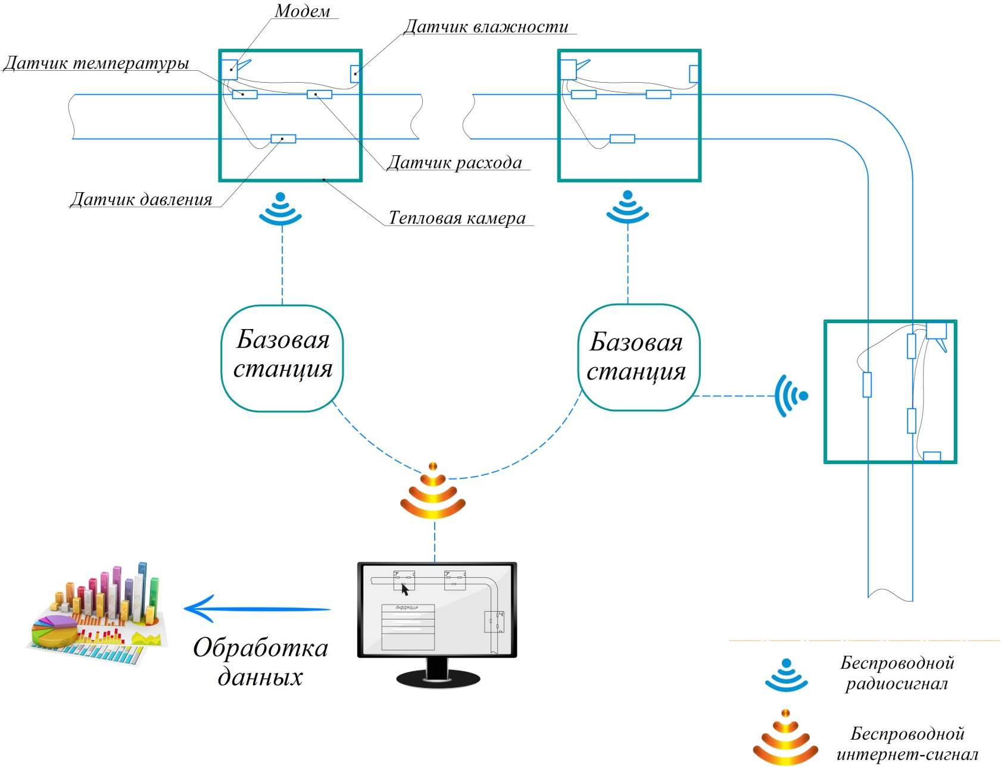
СХЕМА УДАЛЕННОГО МОНИТОРИНГА

Slide 5
ДИАГНОСТИРОВАНИЕ ДЕФЕКТОВ
СПОСОБЫ ДИАГНОСТИРОВАНИЯ ДЕФЕКТОВ
Роботизированная внутритрубная
диагностика
Внешнее сканирование
Прокладка элементов диагностики для вновь строящихся теплотрасс

Slide 6
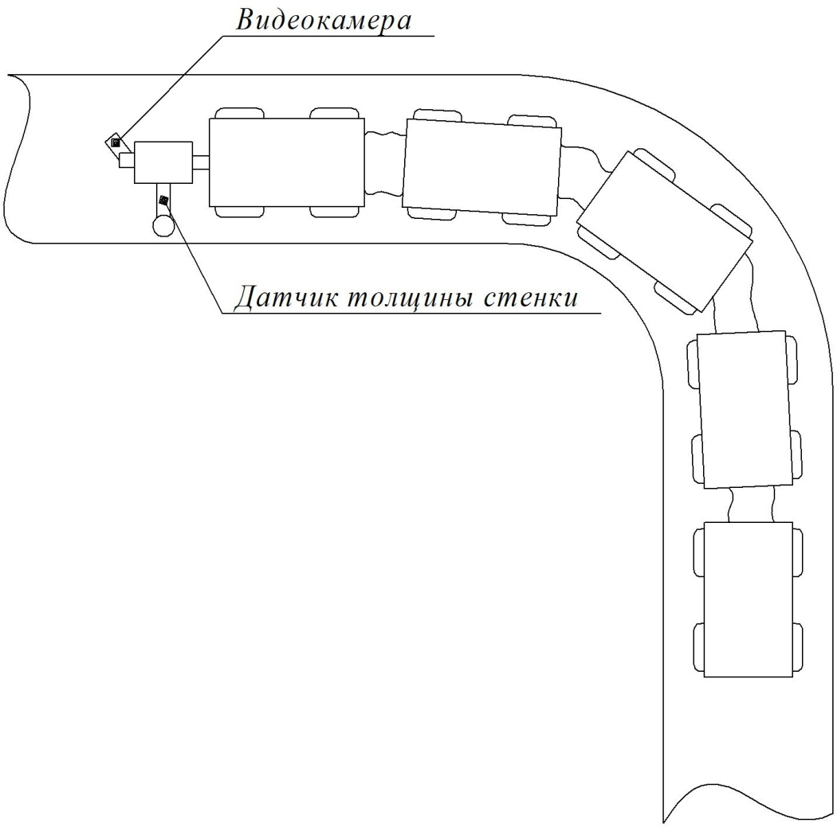
РОБОТИЗИРОВАННАЯ ВНУТРИТРУБНАЯ ДИАГНОСТИКА
Для диагностики применяется робот
ФУНКЦИИ РОБОТА
Перемещение в трубопроводах сложных форм (изгибы)
Видеоинспекция
Определение дефектов
Измерение остаточной толщины стенки

Slide 7
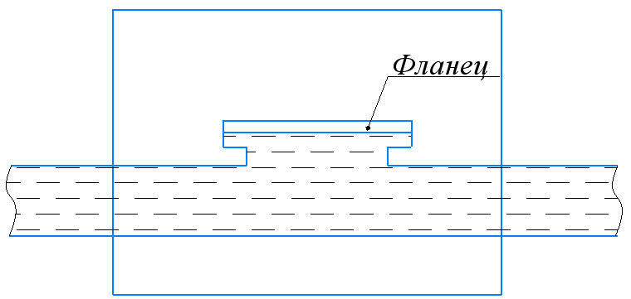
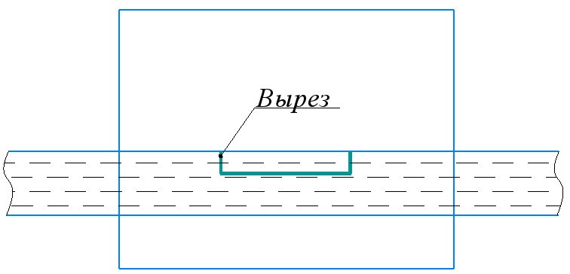
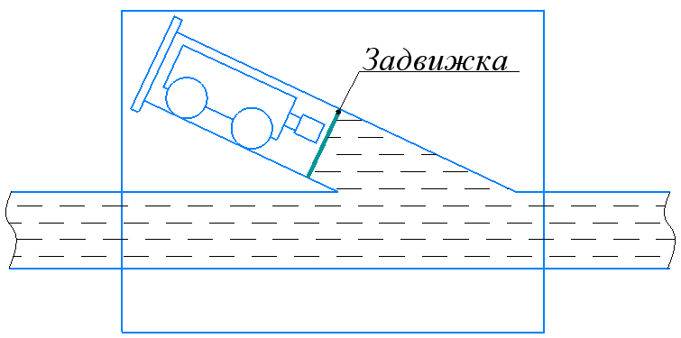
МОДЕРНИЗАЦИЯ ТЕРМОКАМЕР
Существующая
тепловая камера
Модернизированные
тепловые камеры

Slide 8
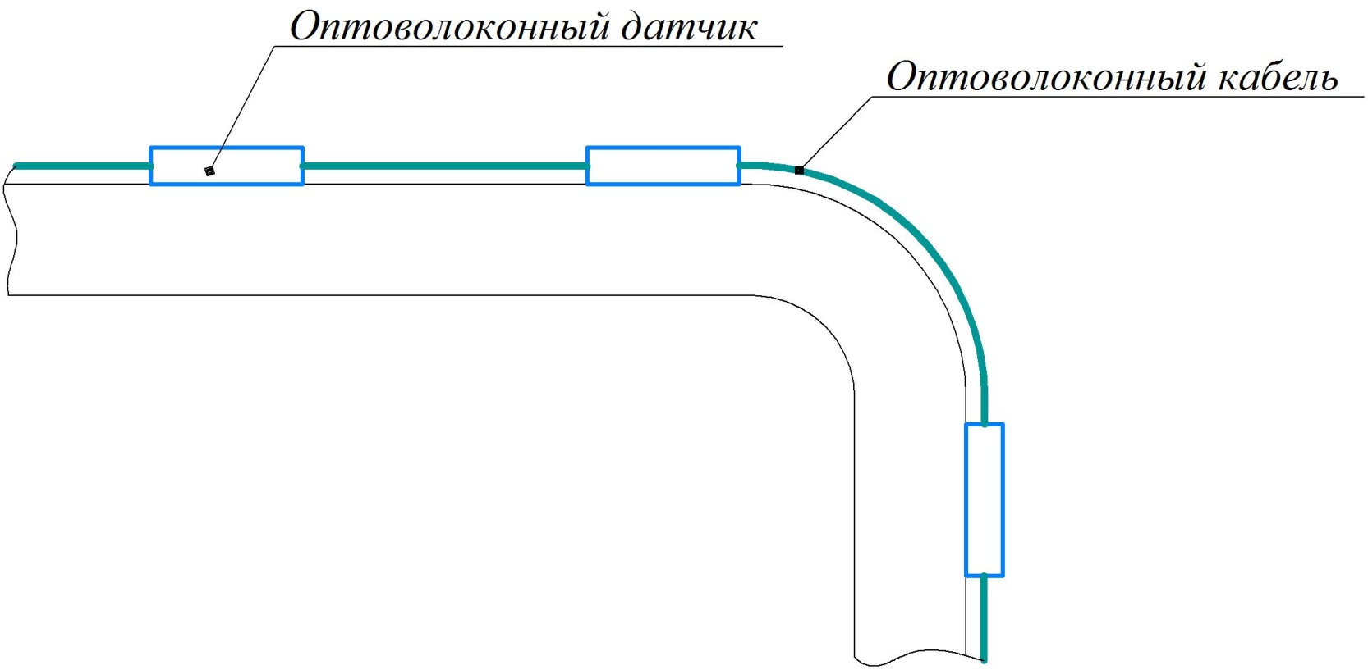
ПРОКЛАДКА ЭЛЕМЕНТОВ ДИАГНОСТИКИ
Для диагностирования применяются оптоволоконные датчики

Slide 9
ТЕКУЩЕЕ СОСТОЯНИЕ РАЗРАБОТОК

Slide 10
ТЕКУЩЕЕ СОСТОЯНИЕ РАЗРАБОТОК

Slide 11
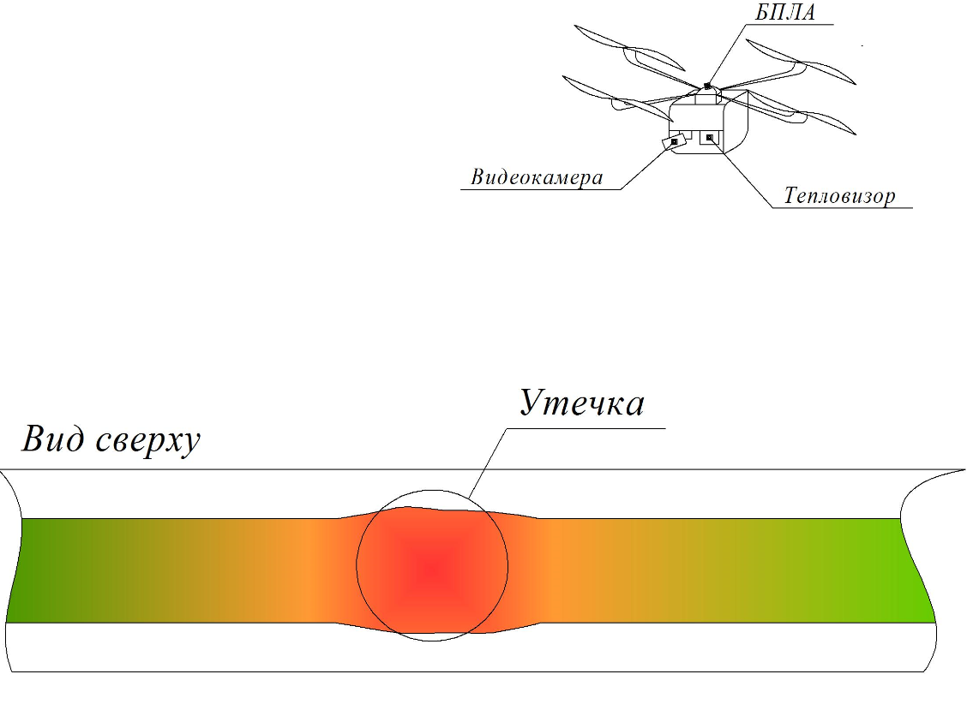
ВНЕШНЕЕ СКАНИРОВАНИЕ
С использованием БПЛА, тепловизионной и фотосъемки

Slide 12
ТЕКУЩЕЕ СОСТОЯНИЕ РАЗРАБОТОК
Роботизированная диагностика
имеется опыт проведения диагностики с помощью действующего макета робота;
имеются разработки по внутритрубным роботам;
Удаленный мониторинг – получен грант министерства на разработку цифрового аналога тепловой сети.
На данный момент:
подобрано необходимое оборудование;
разработана технология мониторинга;
запланирована апробация разработки на опытном участке теплосети АО «Теплосеть Санкт-Петербурга»;
заключен договор о сотрудничестве в данной области с АО «Теплосеть Санкт-Петербурга».

Slide 13
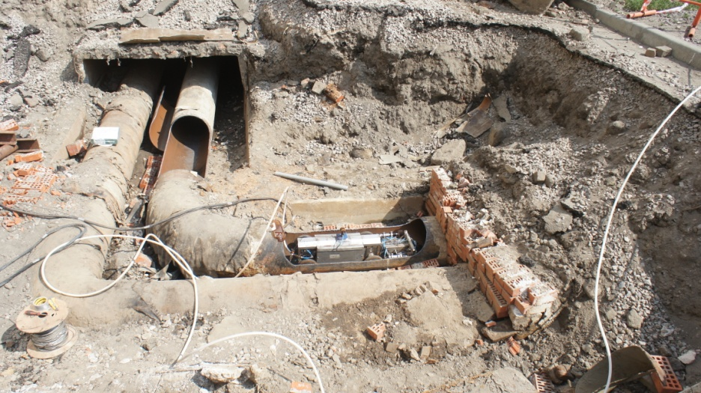
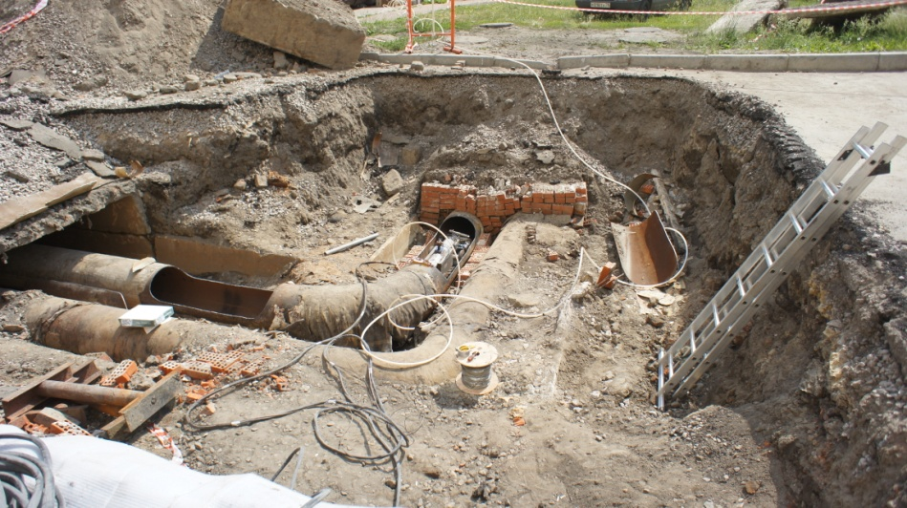
ФОТО И ВИДЕОМАТЕРИАЛЫ

Slide 14
РЕМОНТ

Slide 15
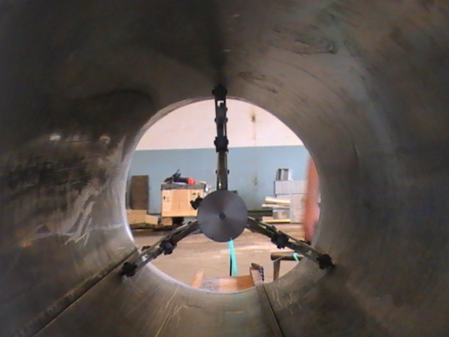
ПОКРАСКА

Slide 16
ЗАКЛЮЧЕНИЕ
Внедрение предлагаемых инноваций обеспечит:
Прогнозирование аварий;
Планирование диагностирования;
Повышение оперативности диагностики;
Снижение стоимости диагностики.

Slide 17
КОНТАКТЫ
Санкт-Петербургский политехнический университет Петра Великого
Кафедра «Компьютерные технологии в машиностроении»
Седлер Михаил Хаимович
тел: +7-931-001-16-33
е-mail: tehnior@gmail.com

